Slide 1
Banco de Dados 2
004 – Stored Procedure

Slide 2
“I’m the best there is at what I do. But what I do isn’t very nice…” Wolverine (Marvel).

Slide 3
O homem é tão bem manipulado e ideologizado que até mesmo o seu lazer se torna uma extensão do trabalho.
Theodor Adorno

Slide 4
PLPGSQL Avançado
Uma das coisas mais importantes na programação de um banco de dados é a “quoting” (citação entre aspas).
Se não souber utilizar o quoting adequadamente terá problemas com injeções SQL (SQL injection) – o que abrirá brechas inaceitáveis de segurança.
O SQL Injection é o nome dado a uma falha na codificação de uma aplicação qualquer (seja web ou local) que possibilita, por meio de um input qualquer, a manipulação de uma consulta SQL.

Slide 5
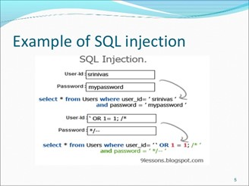
PLPGSQL Avançado
o SQL Injection é uma técnica de ataque baseada na manipulação do código SQL, que é a linguagem utilizada para troca de informações entre aplicativos e bancos de dados relacionais.
É um tipo de ataque onde o "Hacker" consegue inserir comandos maliciosos (sql querys) no banco de dados através dos campos de formulários ou de URLs de uma aplicação vulnerável, ambicionando extrair informações guardadas no banco de dados.

Slide 6
PLPGSQL Avançado

Slide 7
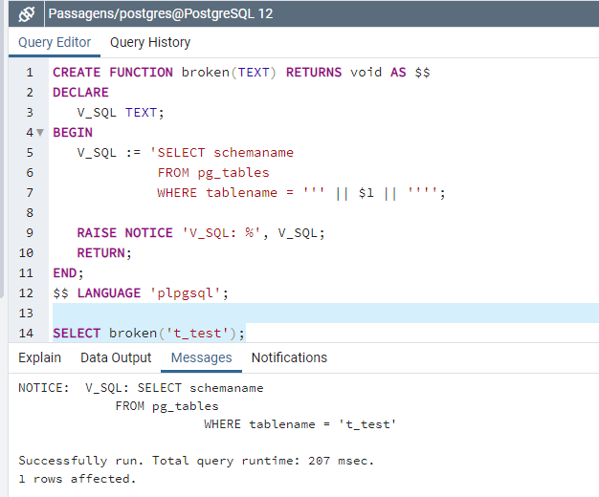
PLPGSQL Avançado

Slide 8
PLPGSQL Avançado
Neste exemplo, o parâmetro é simplesmente colado junto ao código SQL, sem qualquer preocupação com a segurança.
Tudo que fizemos aqui foi usar o operador || para concatenar strings.
Isto funciona bem se alguém executar consultas normalmente.
Considere o exemplo a seguir.

Slide 9
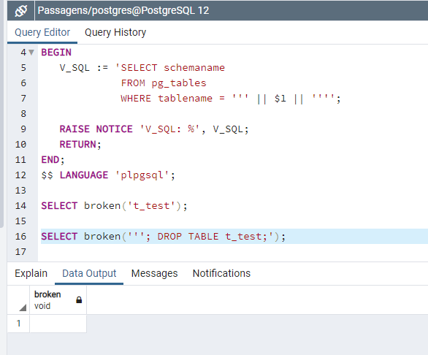
PLPGSQL Avançado

Slide 10
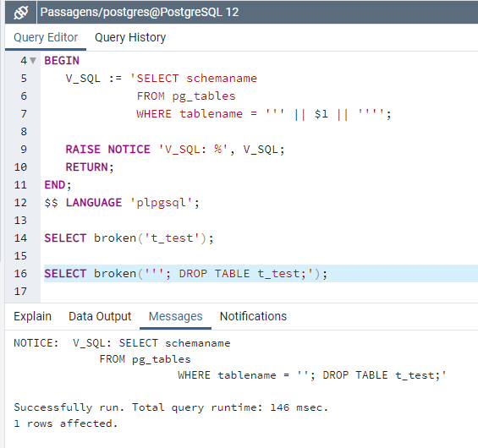
PLPGSQL Avançado

Slide 11
PLPGSQL Avançado
Entretanto, devemos estar preparados para tentativas de exploração do seu sistema.
O exemplo a seguir mostra uma destas tentativas (um clássico caso de SQL injection), em que uma tabela é excluída quando tudo que se pretendia era exibir dados em uma consulta.

Slide 12
PLPGSQL Avançado
Para evitar um SQL injection, o PostgreSQL oferece variadas funções que podem ser utilizadas toda vez.
Demonstraremos duas destas funções:
Quote_literal( )
Quote_ident( )

Slide 13
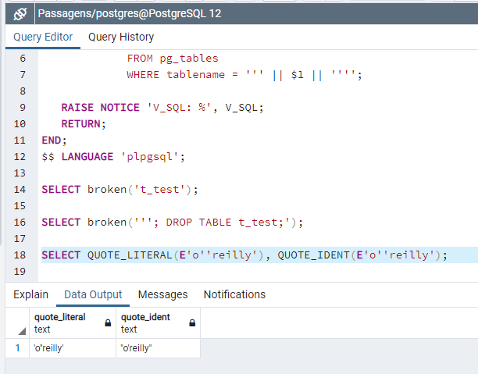
PLPGSQL Avançado

Slide 14
PLPGSQL Avançado
A função quote_literal( ) escapará de um string de forma que nada de ruim possa acontecer mais.
Ele adicionará todas as aspas ao redor da string e escapará de caracteres problemáticos dentro da string.
Portanto, não há necessidade de iniciar e terminar o string manualmente.
A segunda função mostrada aqui é quote_ident. Ela pode ser usada para citar nomes de objetos apropriadamente.
Observe que as aspas duplas são usadas, o que é exatamente necessário para lidar com nomes de tabelas. O exemplo a seguir mostra como usar nomes complexos:

Slide 15
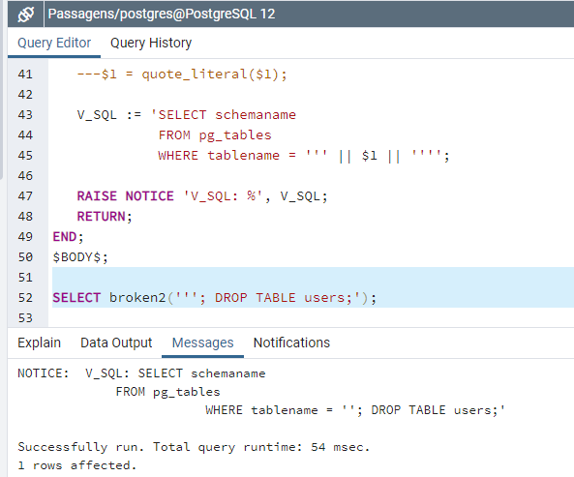
PLPGSQL Avançado

Slide 16
PLPGSQL Avançado

Slide 17
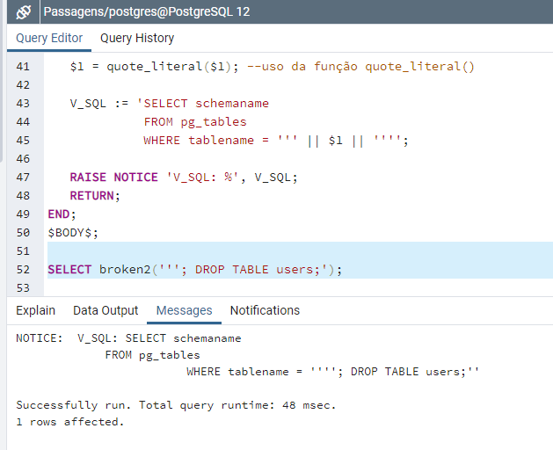
PLPGSQL Avançado

Slide 18
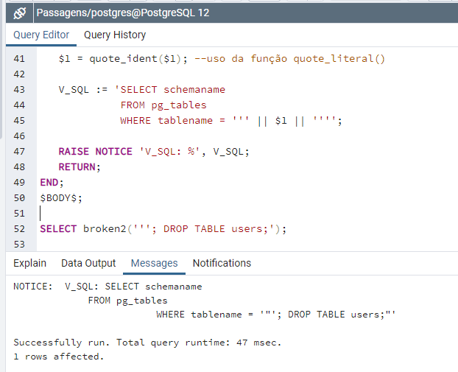
PLPGSQL Avançado

Slide 19
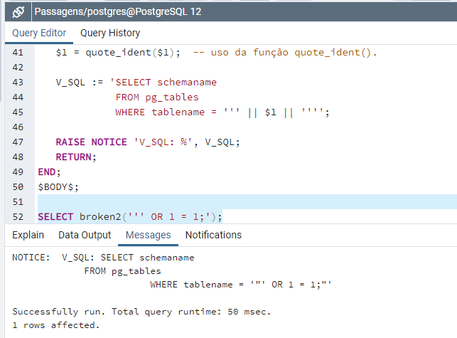
PLPGSQL Avançado

Slide 20
Stored Procedure
Stored Procedure (Procedimento Armazenado) é o nome dado ao recurso que possibilita armazenar no servidor um conjunto de instruções que processem determinados valores e ações, com o objetivo de atingir um resultado.
Mas esse não é o mesmo conceito de uma Função?
Stored Procedures (SPs) são blocos de código SQL armazenados no servidor.
Contudo, SPs normalmente têm o objetivo de realizar transações completas.
Funções, por outro lado, têm o objetivo de formatar algum dado ou tratar apenas uma parte da transação apenas.

Slide 21
Stored Procedure
As Stored Procedures (SP) provêm alguns benefícios ao banco de dados e aplicações que a utilizam, tais como:
[1] – Centralização: Em casos onde o banco de dados será acessado por diversas aplicações, escritas em diversas linguagens, onde a responsabilidade de cada sistema está em uma equipe diferente, o uso de SP pode trazer a centralização dos códigos referentes ao banco de dados.
Os códigos são escritos uma única vez e armazenados no próprio banco de dados.
Quando for necessária qualquer manutenção no código escrito, esta é realizada uma única vez, diretamente na SP e não em inúmeras aplicações espalhadas em diversas máquinas e escritas em linguagens de programação diferentes.
As aplicações devem apenas invocar este código para obter seus resultados.

Slide 22
Stored Procedure
[2] – Segurança: Novamente citando o caso de diferentes equipes trabalhando com um mesmo banco de dados, é possível restringir a interação dos desenvolvedores com o banco de dados por meio de stored procedures (sp).
Assim, toda e qualquer informação requerida ao banco de dados deve ser feita por meio de SP.
Como a gerência deste recurso fica a cargo de um único responsável qualificado, evita-se a execução de códigos com falhas ou mal-intencionados.
[3] – Velocidade: Em se tratando de um bloco de códigos, em vez de uma única expressão SQL, a execução destes blocos escritos diretamente no servidor, onde são nativos, pode resultar em um aumento de sua performance, do que se o mesmo fosse executado em diversas solicitações a parte vindas de uma aplicação externa e não nativa, além de diminuir o tráfego de informações na rede.

Slide 23
Stored Procedure
[4] – Suporte a transações: Com a utilização destes blocos de códigos, pode-se garantir que toda a operação seja executada, ou caso algum erro ocorra, que nenhuma ação seja salva no banco de dados de forma inconsistente. Desta forma, uma transação com diversas operações não é realizada pela metade, caso ocorra algum problema no servidor, dentre outros fatores que possam impedir a sua total execução. Além disso, o PostgreSQL possui suporte para comandos SAVEPOINT e ROLLBACK TO, os quais atuam como pontos de marcação dentro de transações, sendo possível retornar a esses pontos específicos caso determinadas situações de erros sejam tratadas.

Slide 24
Stored Procedure
Um procedimento armazenado (rotina armazenada) é um conjunto de instruções SQL que podem ser armazenadas no servidor.

Slide 25
Stored Procedure
Algumas situações em que as rotinas armazenadas podem ser particularmente úteis:
Quando vários aplicativos cliente são escritos em diferentes linguagens de programação ou trabalham em diferentes plataformas, mas precisam executar as mesmas operações de banco de dados.
Quando a segurança é primordial. Os bancos, por exemplo, usam procedimentos armazenados e funções para todas as operações comuns. Isso fornece um ambiente consistente e seguro, e as rotinas podem garantir que cada operação é registrada corretamente. Em tal configuração, aplicativos e usuários não teriam acesso às tabelas de banco de dados diretamente, mas só podem executar rotinas armazenadas específicas.

Slide 26
Stored Procedure
As rotinas armazenadas podem proporcionar um desempenho aprimorado, pois menos informações precisam ser enviadas entre o servidor e o cliente.
A compensação é que isso aumenta a carga no servidor de banco de dados porque mais do trabalho é feito no lado do servidor e menos é feito no lado do cliente (aplicativo). Considere isso se muitas máquinas cliente (como servidores da Web) forem atendidas por apenas um ou alguns servidores de banco de dados.

Slide 27
Stored Procedure
As rotinas armazenadas também permitem que você tenha bibliotecas de funções no servidor de banco de dados. Este é um recurso compartilhado por linguagens de aplicativo modernas que permitem esse projeto internamente (por exemplo, usando classes). Usar esses recursos de linguagem de aplicativo do cliente é benéfico para o programador, mesmo fora do escopo do uso do banco de dados.

Slide 28
Stored Procedure
Ao trabalharmos com o SGBDOR (Sistema Gerenciador de Banco de Dados Objeto Relacional) PostgreSQL (até a versão anterior a 11) não temos necessariamente a Stored Procedure (SP) definida, como podemos encontrar em diversos outros tipos de SGBD’s.
Até a versão 11 existiam apenas Functions.

Slide 29
Stored Procedure
Trabalhar com a criação destes pequenos trechos de código é, de certa forma, uma boa prática, pois podemos deixar códigos bastante complexos atuando do lado do servidor que poderão ser utilizados por várias aplicações, evitando assim a necessidade de replicá-los em cada uma dessas aplicações.

Slide 30
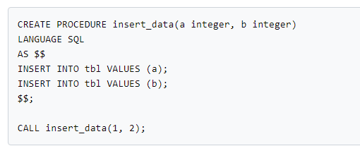
Stored Procedure

Slide 31
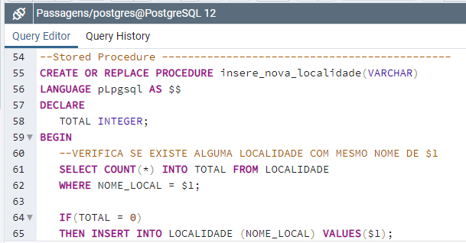
Stored Procedure

Slide 32
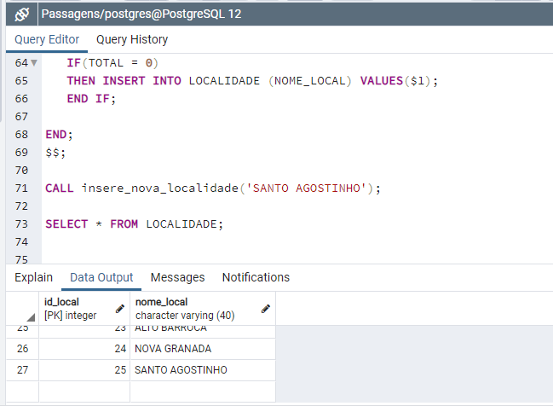
Stored Procedure

Slide 33
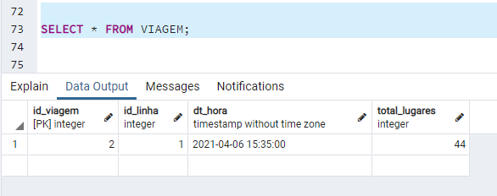
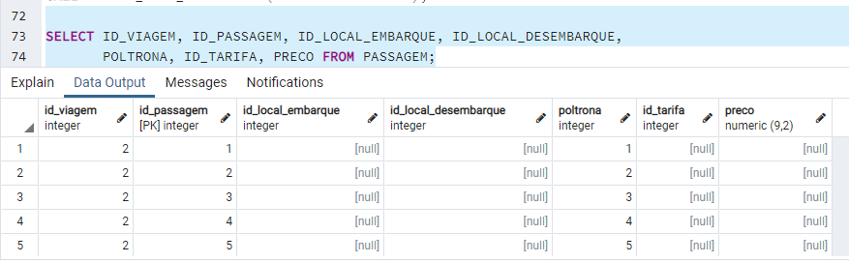
Stored Procedure

Slide 34
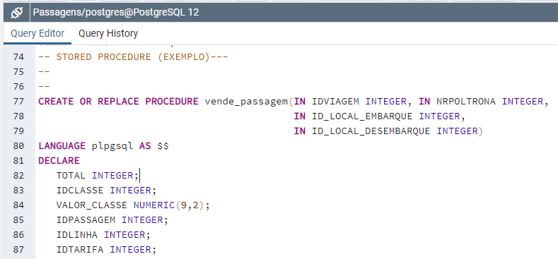

Slide 35
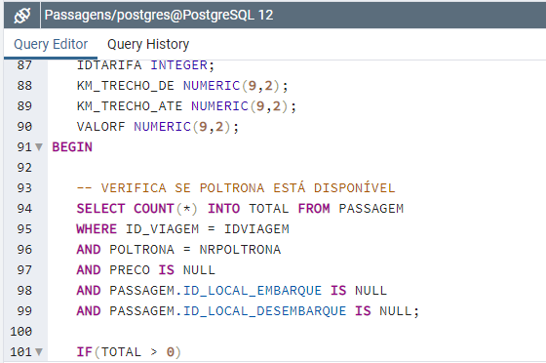

Slide 36
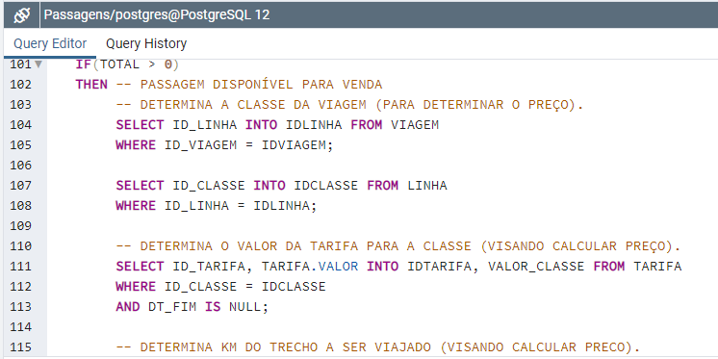

Slide 37
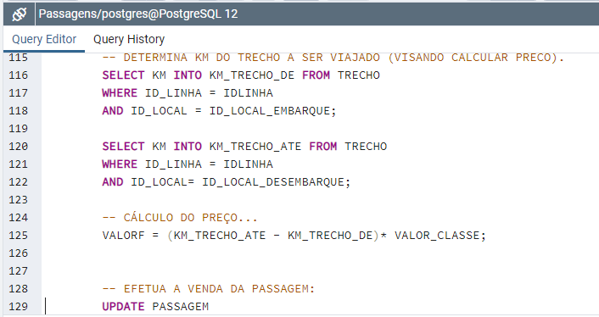

Slide 38
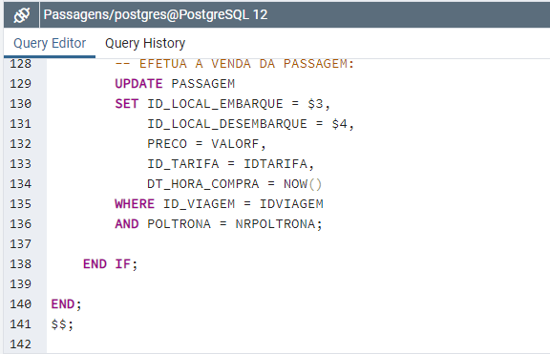

Slide 39
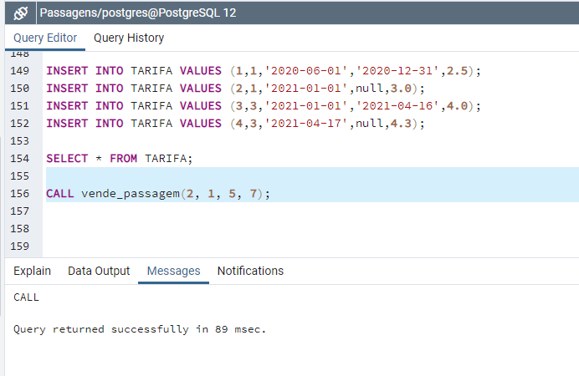

Slide 40
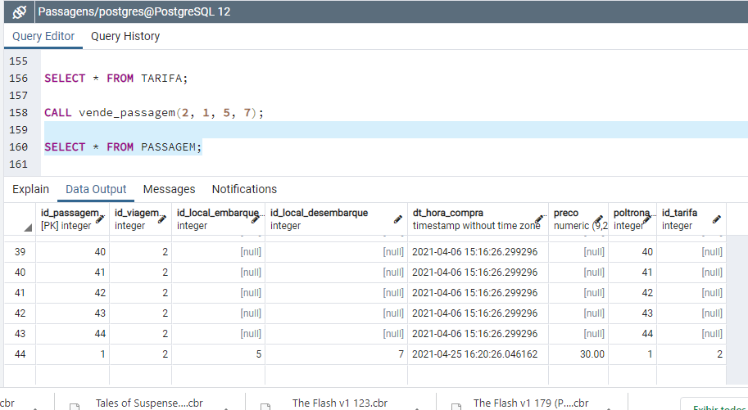

Slide 41
